Slide 1
ΣΧΟΛΙΚΟΣ ΕΚΦΟΒΙΣΜΟΣ
BullΥing

Slide 2
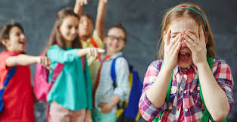
ΤΙ ΕΊΝΑΙ Ο ΣΧΟΛΙΚΟΣ ΕΚΦΟΒΙΣΜΟΣ;
Ο σχολικός εκφοβισμός είναι ένα φαινόμενο νεανικής παραβατικότητας, ένα είδος bullying, που εμφανίζεται σε πολλές χώρες του κόσμου. Ο σχολικός εκφοβισμός αναφέρεται στη χρήση βίας μεταξύ μαθητών ή συνομηλίκων παιδιών, με στόχο να προκληθεί φόβος, πόνος ή αναστάτωση. Η συμπεριφορά επαναλαμβάνεται, ή έχει τη δυνατότητα να επαναληφθεί, με την πάροδο του χρόνου.
Για να θεωρηθεί εκφοβισμός, η συμπεριφορά πρέπει να είναι επιθετική και να περιλαμβάνει:
Ανισορροπία δύναμης: Τα παιδιά που εκφοβίζουν χρησιμοποιούν τη δύναμή τους —όπως η σωματική τους δύναμη, η πρόσβαση σε ενοχλητικές πληροφορίες ή η δημοτικότητα— για να ελέγξουν ή να βλάψουν τους άλλους. Οι ανισορροπίες εξουσίας μπορούν να αλλάξουν με την πάροδο του χρόνου και σε διαφορετικές καταστάσεις, ακόμα κι αν αφορούν τα ίδια άτομα.
Επανάληψη: Οι συμπεριφορές εκφοβισμού συμβαίνουν περισσότερες από μία φορές ή έχουν τη δυνατότητα να συμβούν περισσότερες από μία φορές.
Ο εκφοβισμός περιλαμβάνει ενέργειες όπως η απειλή, η διάδοση φημών, η σωματική ή λεκτική επίθεση σε κάποιον και ο σκόπιμος αποκλεισμός κάποιου από μια ομάδα.

Slide 3
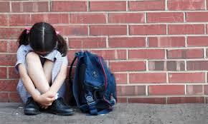
ΕΙΔΗ ΣΧΟΛΙΚΟΥ ΕΚΦΟΒΙΣΜΟΥ
Λεκτικός εκφοβισμός:
κοροϊδία, διακρίσεις, ντροπιαστικά και ακατάλληλα σχόλια, πειράγματα
Κοινωνικός εκφοβισμός:
διάδοση φημών, καταστροφή προσωπικών αντικειμένων, απομόνωση από την ομάδα, ντροπιάζοντας κάποιον δημόσια
Σωματικός εκφοβισμός:
χτυπήματα, σπρωξίματα, κλωτσιές, χειρονομίες
Ηλεκτρονικός εκφοβισμός:
εκβιασμός μέσω Διαδικτύου και ηλεκτρονικού ταχυδρομείου, μέσω μηνυμάτων στο κινητό τηλέφωνο

Slide 4
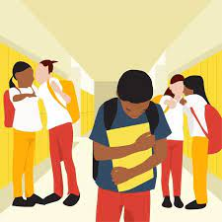
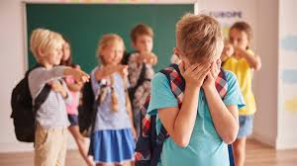
Οι λόγοι που ένα παιδί γίνεται θύμα σχολικού εκφοβισμού
Ανικανότητα να αμυνθεί 57%
Η ευαισθησία του 44,6%
Η εθνικότητα του 44,3%
Το βάρος του 31%
Οι προτιμήσεις του 25%
Σωματική ανεπάρκεια/αναπηρία 23,9%
Εξαιτίας των ρούχων του 17%
Η πίστη/θρησκεία του 16%

Slide 5
ΑΙΤΙΕΣ ΣΧΟΛΙΚΟΥ ΕΚΦΟΒΙΑΣΜΟΥ
Η διαφορετικότητα, οτιδήποτε δηλαδή ξεφεύγει από το μέσο φυσιολογικό μπορεί να μην είναι εύκολα αποδεκτή. Διαφορές στο χρώμα, την εθνικότητα, τα ευρέως διαδεδομένα πρότυπα ομορφιάς, το νοητικό και συναισθηματικό επίπεδο ενός ατόμου αποτελούν αντικείμενο χλευασμού όταν δεν υπάρχει παιδεία, καλλιέργεια σε ατομικό και κοινωνικό επίπεδο. Τα παιδιά συχνά αντιγράφουν από τους γονείς απαξιωτικές συμπεριφορές σε άτομα που απλά διαφέρουν.
Συχνά οι ίδιοι οι γονείς, ειδικά των αγοριών προσπαθούν να μάθουν στα παιδιά τους να μην έχουν ευαισθησίες και να είναι δυνατά, διεκδικητικά και κάποιες φορές επιθετικά.
Η οικονομική κρίση των τελευταίων ετών ωθεί τους γονείς προσπαθώντας να εξασφαλίσουν την επιβίωση της οικογένειας να είναι ουσιαστικά ή συναισθηματικά απόντες από την ανατροφή και τον έλεγχο των παιδιών τους.
Το Διαδίκτυο, που ευρέως χρησιμοποιείται από την πλειοψηφία των παιδιών, αποτελεί έναν ασφαλή χώρο για τους θύτες, νιώθοντας ασφάλεια και αυτοπεποίθηση, να εκτονώσουν τα αρνητικά τους συναισθήματα. (cyber bullying).

Slide 6
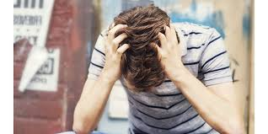
ΣΥΝΕΠΕΙΕΣ ΤΟΥ ΕΚΦΟΒΙΣΜΟΥ
Οι ειδικοί τονίζουν πως η ενδοσχολική βία έχει εξαιρετικά επώδυνες συνέπειες στην ψυχολογία των παιδιών που τη βιώνουν, καθώς τους προκαλεί έντονη κατάθλιψη, αλλά και αυτοκτονικές τάσεις, οι οποίες τα ακολουθούν ακόμη και στην ενήλικη ζωή τους. Ειδικότερα:
Το παιδί-θύμα αποκτά μια διαρκή αίσθηση ανασφάλειας, που υπονομεύει την προσωπικότητα και τη δράση του σε κάθε επίπεδο. Χάνει την αυτοπεποίθησή του και ξεκινά μια διαδικασία αυτοελέγχου ιδιαιτέρως μειωτική για τον εαυτό του, αφού θεωρεί πως για όσα συμβαίνουν ευθύνεται το ίδιο και οι δικές του ελλείψεις.
Η οδύνη και η αίσθηση εξευτελισμού εκδηλώνονται συχνά με τη μορφή ψυχοσωματικών προβλημάτων, όπως για παράδειγμα: πονοκέφαλοι, αϋπνίες, κατάθλιψη, στομαχόπονοι κ.ά., που επιδεινώνουν την ήδη άσχημη διάθεση του παιδιού, αλλά και τη θέλησή του να πηγαίνει στο σχολείο, αφού εκεί είναι ο κύριος χώρος του βασανισμού του.
Το παιδί-θύμα απουσιάζει συχνά από το σχολείο και δεν έχει πια την ίδια προθυμία συνέπειας στις μαθητικές του υποχρεώσεις και στη μελέτη, καθώς βιώνει μια διάθεση απόρριψης για ό,τι σχετίζεται με το χώρο όπου αντιμετωπίζει όλες αυτές τις επώδυνες εμπειρίες. Υπό την πίεση του άγχους και της στενοχώριας, άλλωστε, κλείνεται περισσότερο στον εαυτό του και αποφεύγει κάθε κοινωνική συναναστροφή, αφού πιστεύει πως οι περισσότεροι άνθρωποι έχουν αρνητική άποψη γι’ αυτό και δεν το αποδέχονται πραγματικά.

Slide 7
ΤΡΟΠΟΙ ΑΝΤΙΜΕΤΩΠΙΣΗΣ ΣΧΟΛΙΚΟΥ ΕΚΦΟΒΙΣΜΟΥ
Οι εκπαιδευτικοί οφείλουν να επιδιώκουν με κάθε ευκαιρία την ευαισθητοποίηση των μαθητών στο κρίσιμο αυτό ζήτημα μέσα από συζητήσεις και παρουσιάσεις στο πλαίσιο του μαθήματος.
Η άμεση ενημέρωση και εμπλοκή των γονιών, ώστε η αντιμετώπιση των περιστατικών εκφοβισμού να επιχειρηθεί όχι μόνο από το σχολείο αλλά και από τις οικογένειες των παιδιών.
Ο ρόλος των γονιών είναι σαφώς ιδιαίτερα κρίσιμος αφού είτε το παιδί τους είναι το θύμα του εκφοβισμού είτε ο θύτης, οφείλουν να κινηθούν με ευαισθησία και μεγάλη προσοχή, προκειμένου να αντιμετωπίσουν οι μεν τις συνέπειες και οι δε τα αίτια αυτής της συμπεριφοράς.
Αν, μάλιστα, οι γονείς θεωρούν πως δεν έχουν τις γνώσεις ή τη δυνατότητα να αντιμετωπίσουν μόνοι τους με επάρκεια το ζήτημα, είναι σημαντικό να μη διστάσουν να ζητήσουν τη συνδρομή ενός ειδικού ψυχολόγου στο θέμα, καθώς με τη δική του καθοδήγηση θα μπορέσουν να λειτουργήσουν πιο αποτελεσματικά.

Slide 8
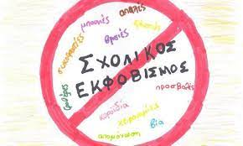

Slide 9
ΒΙΒΛΙΟΓΡΑΦΙΕΣ
https://el.wikipedia.org/wiki/%CE%A3%CF%87%CE%BF%CE%BB%CE%B9%CE%BA%CF%8C%CF%82_%CE%B5%CE%BA%CF%86%CE%BF%CE%B2%CE%B9%CF%83%CE%BC%CF%8C%CF%82
https://www.stopbullying.gov/bullying/what-is-bullying
https://latistor.blogspot.com/2015/08/bullying.html\
Αγγελική Προυσιώτη
Α2

